Slide 1
Dasar Pemrograman Java

Slide 2
Materi yang akan dibahas, a.n :
Identifier
Tipe data
Modifier
Konversi

Slide 3
Identifier
Memberi nama variable, class, dan method
Dimulai dengan sembarang huruf, underscore(_), atau dollar ($)
Contoh : namaku
_var1
$Harga
Contoh program NamaIdentifier.java dan betulkan!

Slide 4
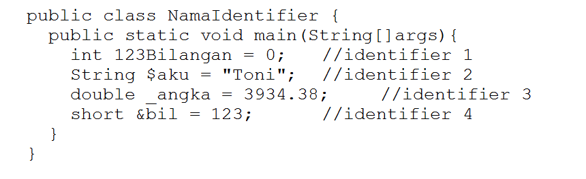

Slide 5
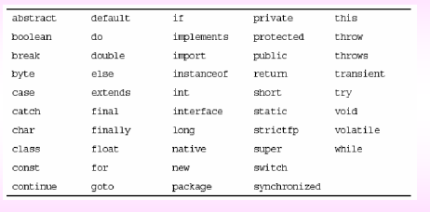
Keyword dalam Java

Slide 6
Tipe Data
Dalam Java, tipe data dasar ada 8 yaitu :
Boolean → logika
Char → Karakter
Byte
Short
Int
Long
Float
double
Bilangan Bulat
Bilangan Pecahan

Slide 7
Tipe Data Boolean
Mempunyai dua kemungkinan nilai :
true
false
Contoh
Boolean bil1 = true;
Penggunaan pada program
TesBoolean.java

Slide 8
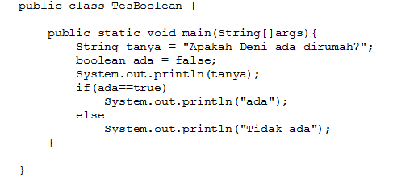

Slide 9
Tipe data teks (char)
Direpresentasikan dalam 16 bit unicode
Nilai karakter diapit dengan tanda petik tunggal
Contoh : 'a' → huruf a
'\t' → tab
Contoh Program :
TipeChar.java

Slide 10
Tipe data teks (String)
Sebenarnya bukan tipe data dasar tapi sebuah class
Perhatikan huruf besar pada karakter pertama yang merupakan ciri class
Nilai String diapit dengan tanda petik ganda
Contoh :
String salam = "Hallo, Selamat Pagi";
String Nama = "Dani Raharjo";

Slide 11
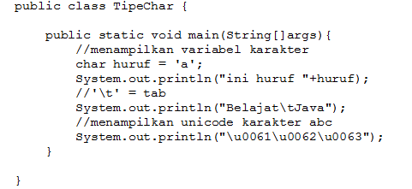

Slide 12
Tipe data bil Bulat (byte,short,int,long)
Menggunakan tiga bentuk (desimal, oktal, hexadesimal)
Default adalah int
Range nilai tipe data bil bulat
TesInt.java
Name or Type | Integer Length
byte | 8 bits
short | 16 bits
int | 32 bits
long | 64 bits

Slide 13
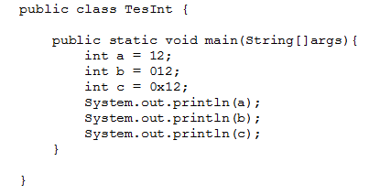

Slide 14
Tipe data bil Pecahan (float dan double)
Default adalah double
Range nilai tipe data bil pecahan
Contoh Program
TestFloatingPoint.java
Name or Type | Integer Length
float | 32 bits
double | 64 bits

Slide 15
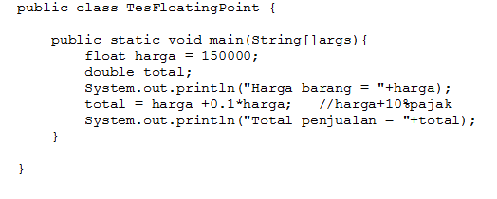

Slide 16
Konversi
Terjadi saat suatu nilai diberikan pada variable yang berbeda tipe datanya.
Aturan pada konversi :
Boolean tidak bisa dikonversi
Widening, syaratnya :
tipe data variabel sebelah kiri harus memiliki range (jangkauan) nilai yang lebih luas daripada tipe data variable di sebelah kanannya.
jika tidak terpenuhi, dilakukan casting

Slide 17
Konversi (lanjutan)
Casting
Perubahan data yang dilakukan oleh user karena tidak bisa dilakukan konversi
Contoh penulisan
(Tipe Data) Ekspresi
(int) 3.75 → 3
(int) 2.0 → 2
(float)3 → 3.0
(float)1/2 → 0.5

Slide 18
Widening pada casting
short s = 5;
int I = 100;
S = (short)I;
Dilakukan casting karena tipe data sebelah kiri lebih kecil jangkauannya (short) dibanding tipe data sebelah kanan (int) atau dengan kata lain prinsip widening tidak bisa dipenuhi

